Slide 1
Projekt mikroregionu Slezská brána
Téma: Propagace dřevěného kostela v Sedlištích
Zpracovali: žáci 8. ročníku ZŠ Sedliště a Mgr. Eva Klimková
Období: říjen 2024 – duben 2025
Prezentující: Dominik Špetík, Barbora Nierlová, Václav Nitra, Beáta Piekařová, Jiří Zbranek

Slide 2
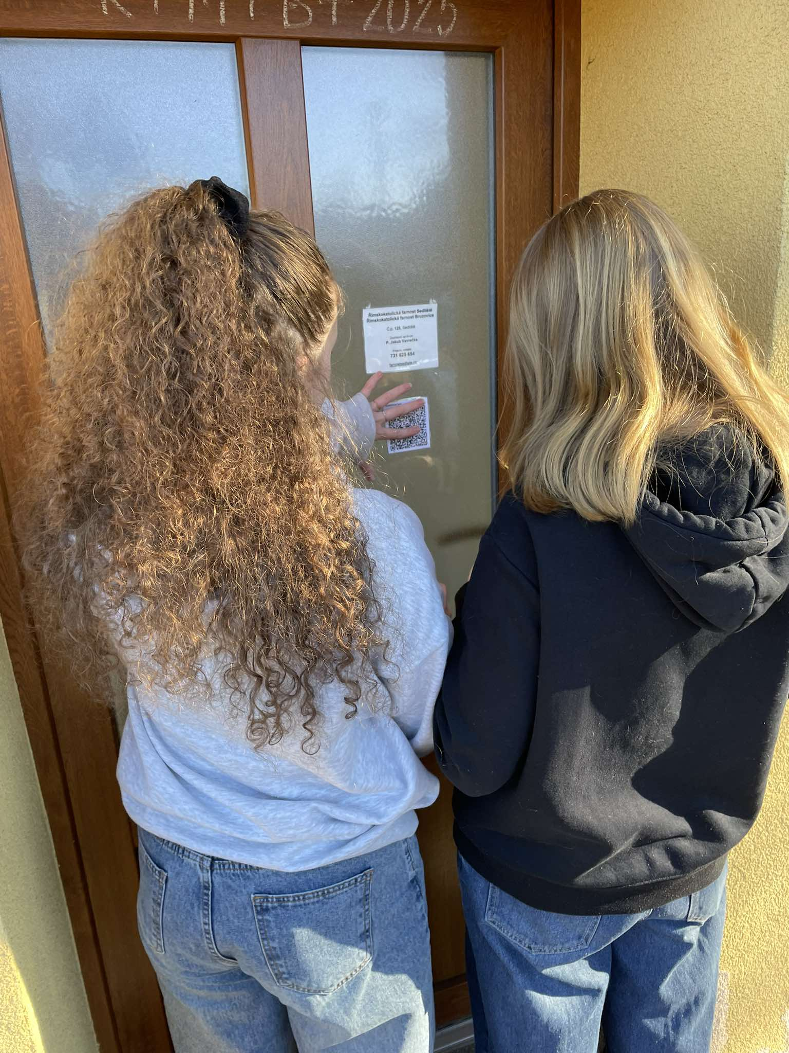
Cíl práce a jeho realizace
Cíl: Zvýšit povědomí lidí o dřevěném kostele v Sedlištích.
Forma realizace: Prostřednictvím přidělených úkolů.
Každý žák se podílel.
Nápad: Vytvořit nahrávky o zdejším kostele, skrýt je pod QR kódy, rozmístit po kostele a jeho okolí a vytvořit tak prohlídku, kterou zvládne každý i bez průvodce.

Slide 3
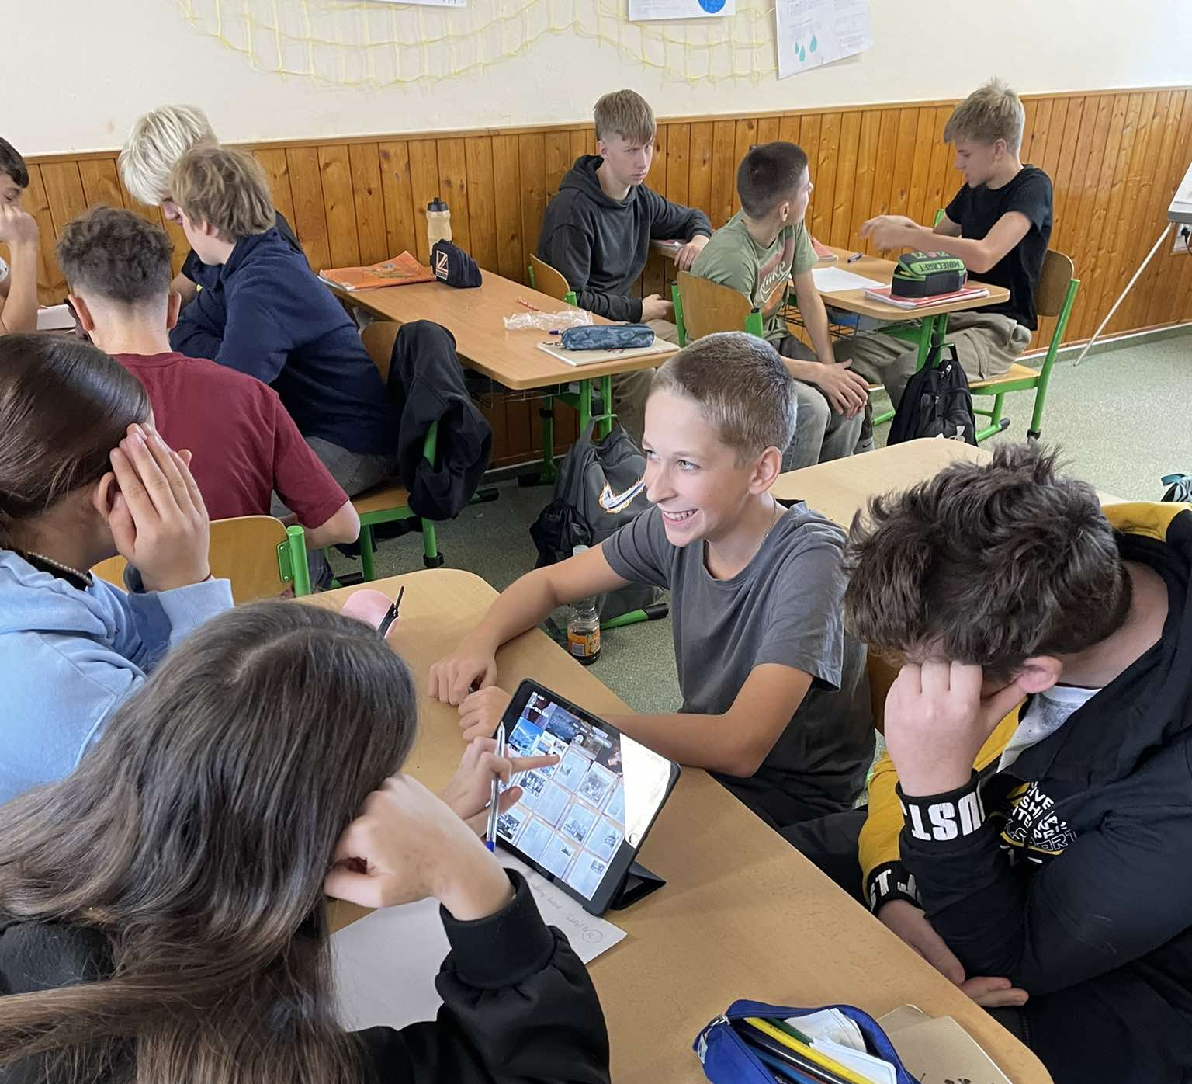
A jak to probíhalo?
Rozdělili jsme si úkoly a ty postupně několik měsíců zpracovávali.

Slide 4
1.Anketa - Jak vnímají náš kostel obyvatelé obce?
7. 11. v centru obce
5 žáků ve dvou menších skupinách
Dotazováno 14 dospělých mužů a žen v různém věku
Ne každý se chtěl bavit, někdy jsme byli i odmítnuti
5 otázek
Myslíte si, že dřevěný kostel v Sedlištích je významná památka?
Jak vnímáte místní dřevěný kostel?
Uvítali byste, kdyby kostel měl webové stránky anebo využíval sociální média?
Jaké aktivity byste rádi viděli v našem kostele?
Co by vás motivovalo k návštěvě kostela?

Slide 5
Významná památka (všichni).
Vnímán velmi pozitivně - rarita, vzácnost, důležitá památka, krásný, specifický, vážený, ozdoba a symbol Sedlišť.
Část dotazovaných by uvítala webové stránky a sociální média, část nikoliv (graf).
Aktivity, které dotazovaní doporučili: varhaní koncerty, dětský sbor, komentované prohlídky, dny otevřených dveří, galerii či projekci.
Co by kolemjdoucí k návštěvě kostela motivovalo? Akce, vánoční koncerty, svatba, půlnoční, sbor, kdyby byl kostel z větší míry udržován mládeží.
Vyhodnocení ankety

Slide 6
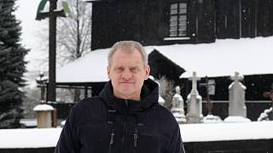
2. Rozhovor
s panem starostou
Zjištění současného stavu, jak je kostel propagován ze strany obce.
Rozhovor provedli 2 žáci – Barča Nierlová a Míša Ručková.
Co jsme zjistili?
Údržba kostela je výhradně záležitostí farnosti.
Obec pomáhá jen přes finanční prostředky (například při rekonstrukci střechy).
Obec má v plánu příští rok rekonstrukci parkánového oplocení, které vymezuje prostor kostela.
Obec chce investovat do farní zahrady – mezi farou a hřbitovem by měl vzniknout altán a plocha, která by sloužila farníkům pro různá setkání.

Slide 7
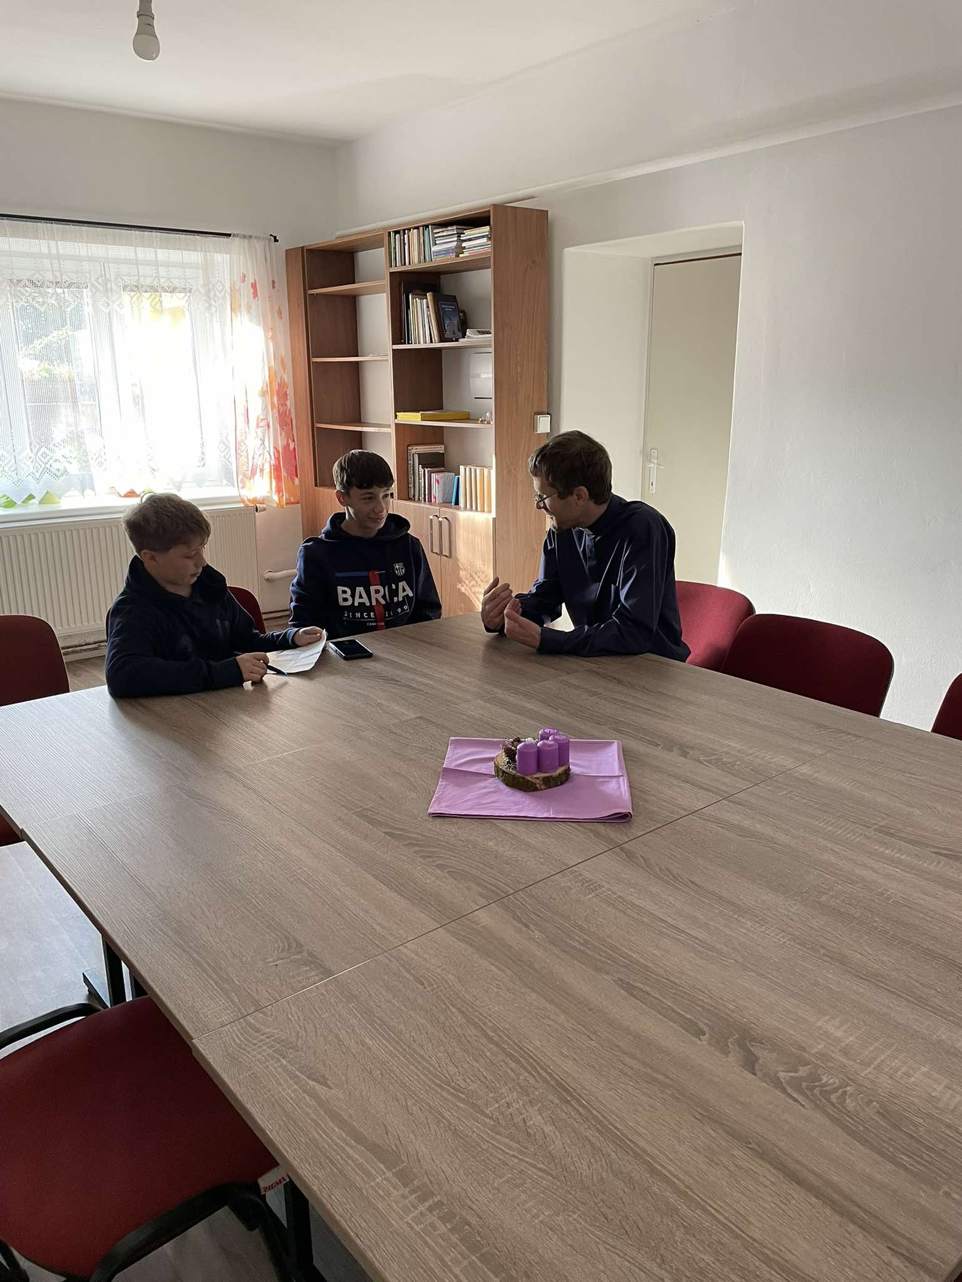
3. Rozhovor s panem farářem
• Zjištění současného stavu, jak je kostel propagován ze strany farnosti.
• 2 žáci – Štěpán Kusák a Tonda Koběluš.
• Co jsme zjistili?
Snaží se postupně měnit věci, aby byly hezčí a funkční.
Kostel je hodně těžké udržovat.
Aktuální záměr je osvětlení.
Pravidélné akce: bohoslužby, o Vánocích je otevřen, přes léto projekt otevřené chrámy (otevřen o víkendu).
Inspirace faráře je to, že vidí, že to má smysl, že lidé mají zájem, a to ho vždycky potěší.

Slide 8
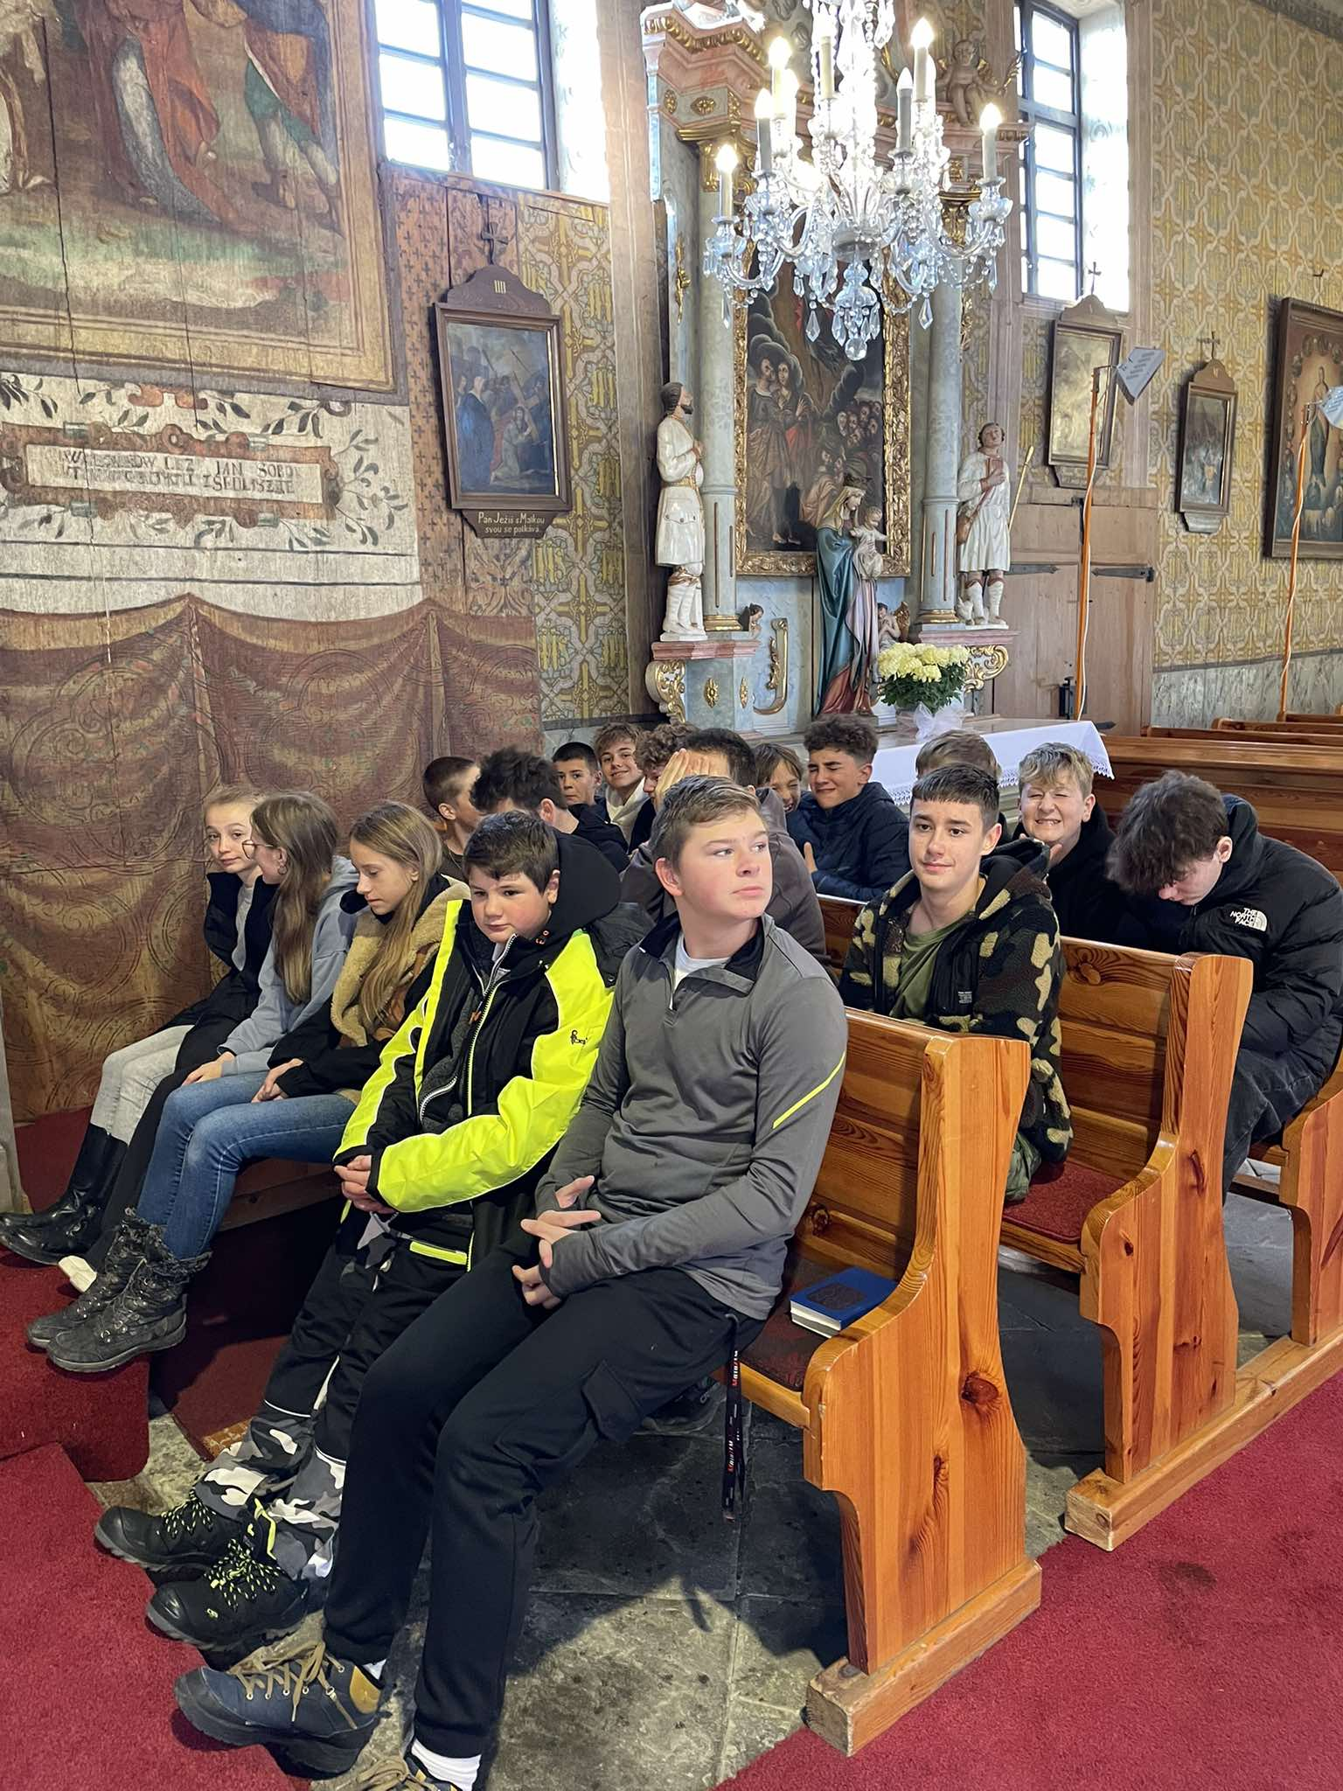
4. Vlastní prohlídka kostela
• Vyzkoušeli jsme si prohlídku, která je aktuálně nabízena farností.
• Jak probíhala:
Domluvili jsme si termín s paní knihovnicí, přišli jsme do kostele, bylo nám puštěno CD o historii a interiéru kostela. Poté jsme si kostel prohlédli, zeptali se na několik otázek a šli zpátky. Tento způsob se nám nejevil příliš atraktivní, a proto jsme vymysleli, jakým způsobem bychom mohli k atraktivitě prohlídky přispět my.

Slide 9
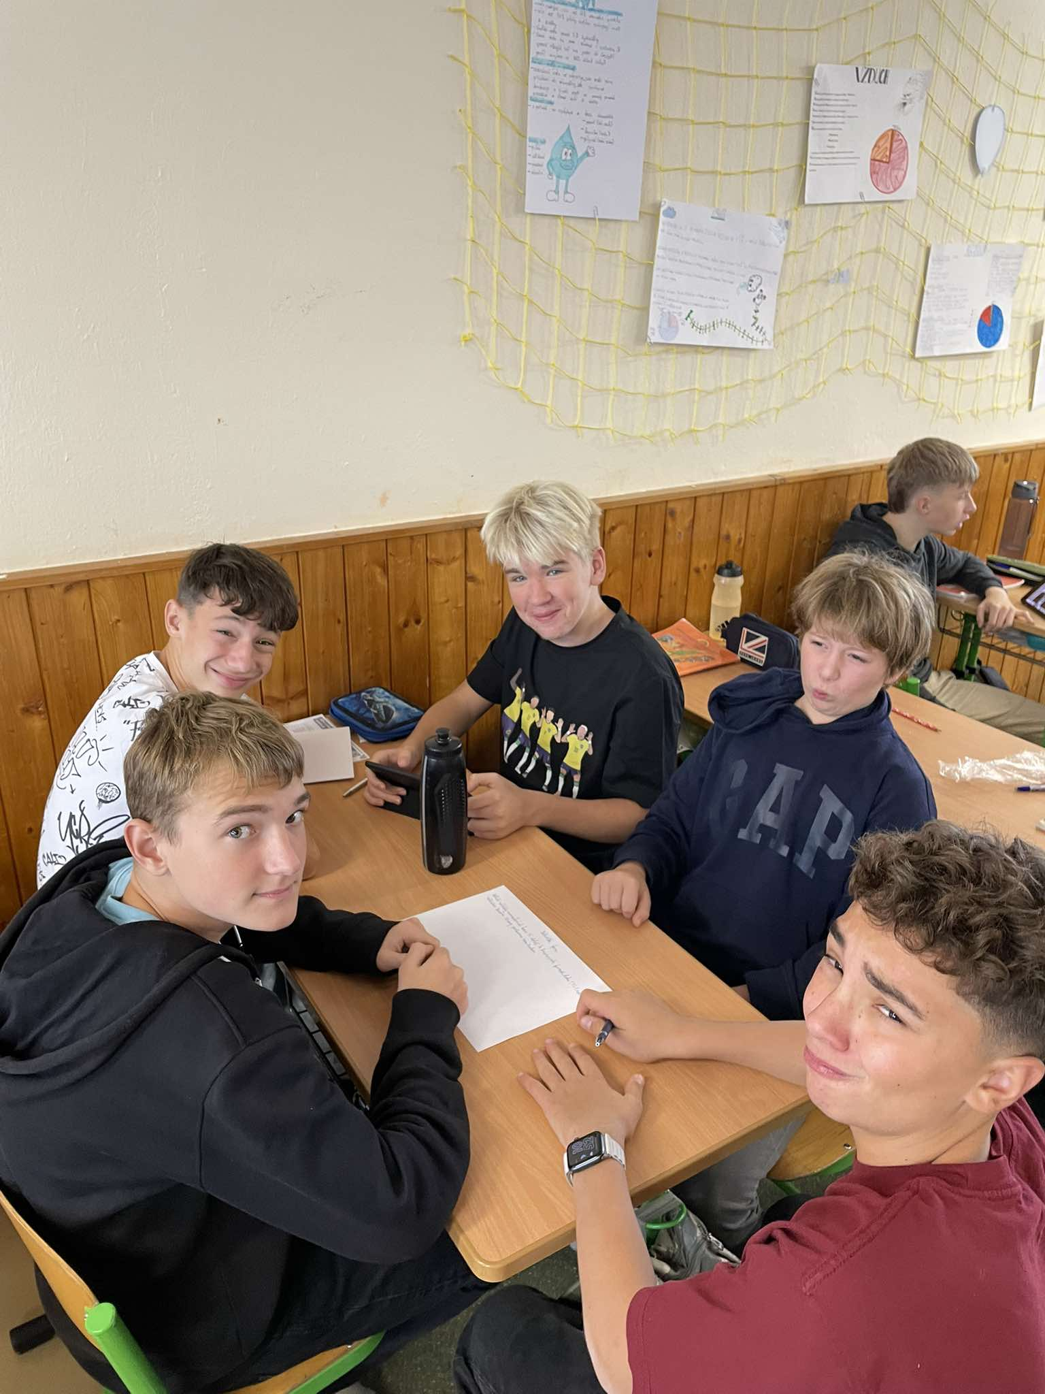
5. Tvorba vlastních textů
• Skupinová práce v hodinách dějepisu.
• Z obce jsme získali publikaci Davida Pindura–Sedlišťský kostel. Paní učitelka nás rozdělila do skupin a každé skupině přidělila jedno podtéma. My si přidělenou kapitolu přečetli, vypsali podstatné informace a vytvořili krátký text.

Slide 10
6. Tvorba nahrávek
• Z textů jsme vytvořili 5 nahrávek.
• Nahrávalo 5 žáků Sam Glogar, Kuba Žídek, Beata Piekařová, Leontýna Nierlová a Míša Ručková.
• Nahrávky jsme skryli pod QR kódy.

Slide 11
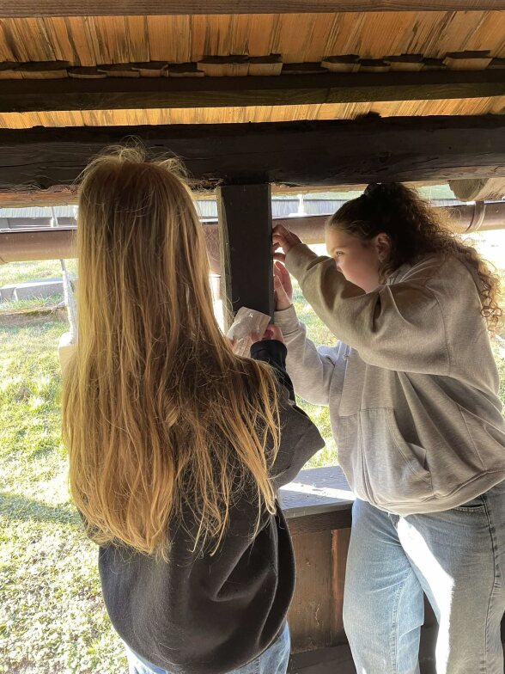
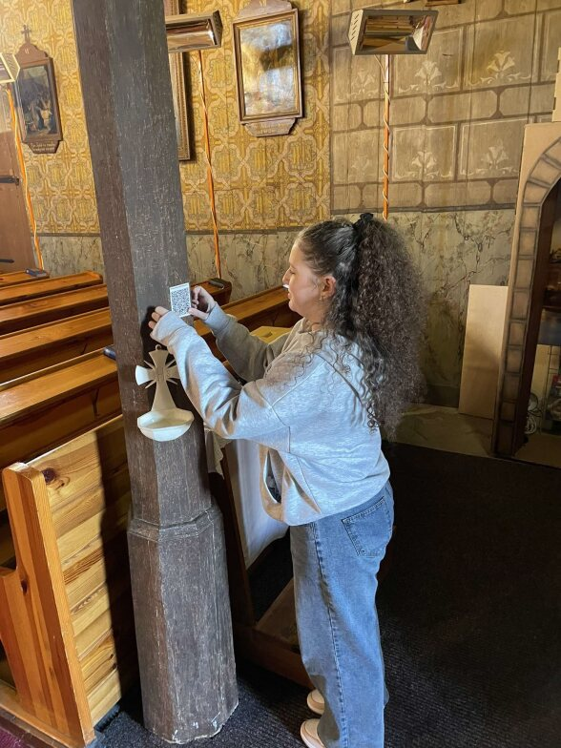
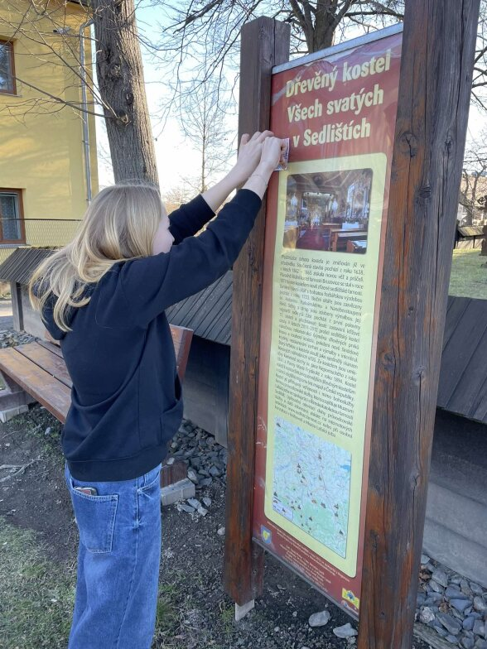
7. Rozmístění QR kódů
Vytvořené QR kódy jsme rozmístili po kostele a jeho přilehlém okolí.
Vše bylo prodiskutováno s panem farářem, zdali je místo vhodné.

Slide 12
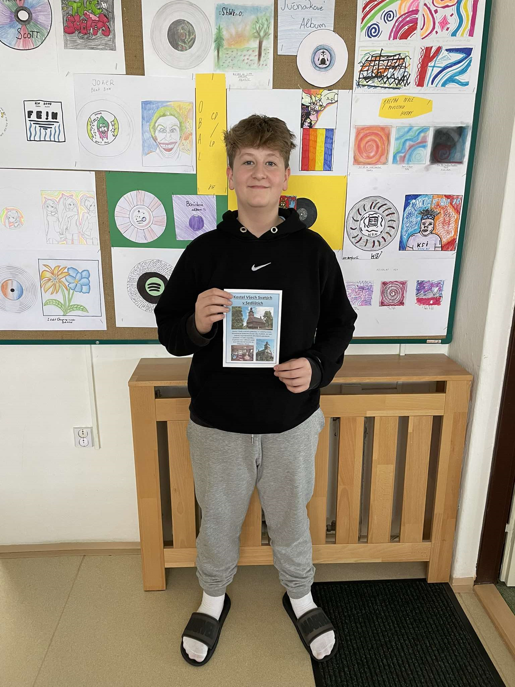
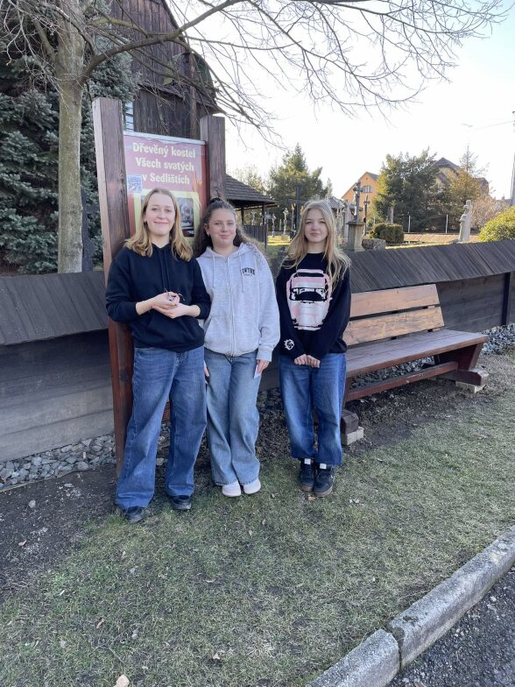
8. Tvorba letáčku
Vytvořili jsme propagační letáček, díky kterému se návštěvníci mohou orientovat a vyzkoušet si naši aktivitu sami, bez průvodce.
Autorky 1. návrhu: Brigita Pinkavová, Elena Fojtíková.
Autor 2. návrhu: Vašek Nitra.

Slide 13
Návrh č. 1

Slide 14
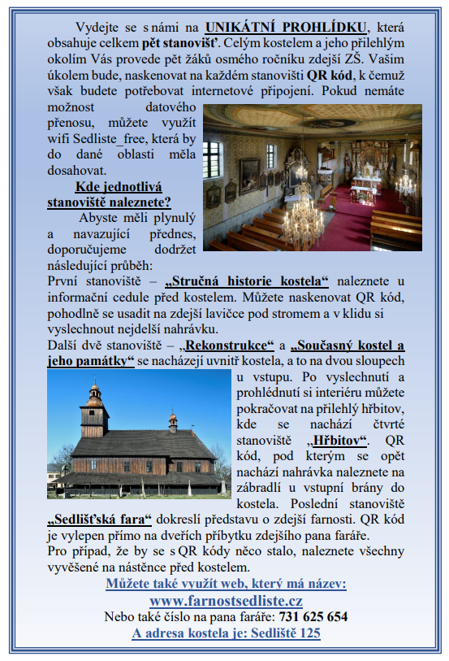
Návrh č. 2

Slide 15
9. Závěrečná prezentace
Koná se 2. dubna ve Vratimově.
Poslední bod k dokončení projektu.

Slide 16
Možné využití
Široká návštěvnost – prakticky každý, kdo má mobilní telefon a možnost připojit se na internet.
Partnerská škola z Kozlovic – v červnu přijede v rámci jiného projektu mikroregionu ZŠ z Kozlovic a celou aktivitu si vyzkouší.
Další ročníky naší školy v rámci výuky dějepisu či občanské výchovy.

Slide 17
Děkujeme za pozornost!

